Slide 1
Исследование сайтов попавших под Google Penguin
Виктор Карпенко
SeoProfy

Slide 2
О себе
6 лет опыта продвижения сайтов
Основная направленность западные рынки (США), и Украина, Россия
Автор блога SeoProfy.net
Руководитель SeoProfy
Успешный опыт с высоко трафиковыми тематиками и сайтами
Пик трафика 500 тысяч в сутки

Slide 3
О чем буду говорить

Slide 4
Основные заметные апдейты
- 24 апреля 2012 - Google Penguin
25 мая 2012 – Penguin 1.1
5 октября 2012 – Penguin 3
http://semoz.org/algo

Slide 5
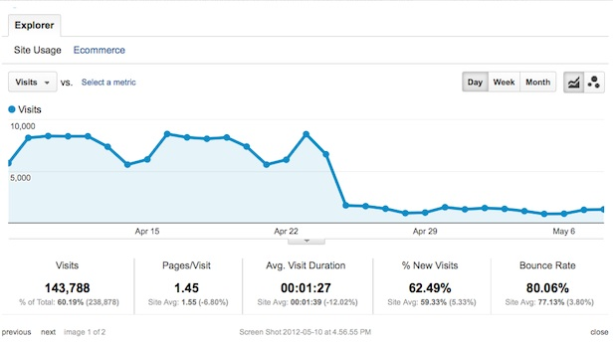
24 апреля старт зверя

Slide 6
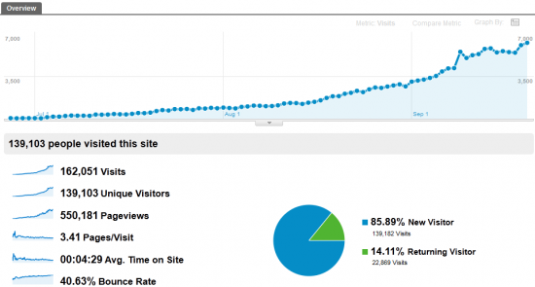
Но было и такое..

Slide 7
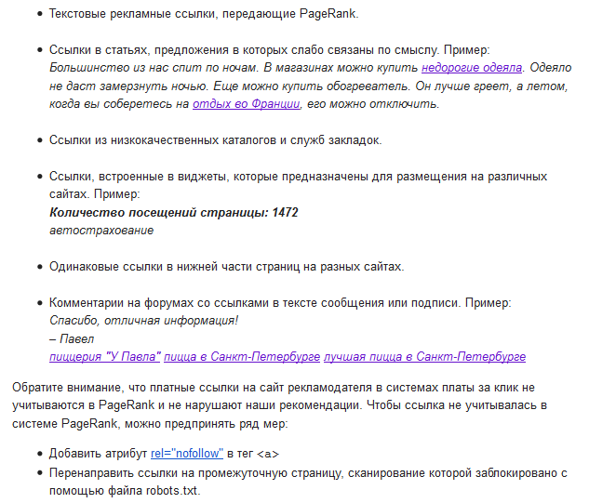
http://insidesearch.blogspot.ru/2012/04/another-step-to-reward-high-quality.html
Или
http://support.google.com/webmasters/bin/answer.py?hl=ru&answer=66356

Slide 8
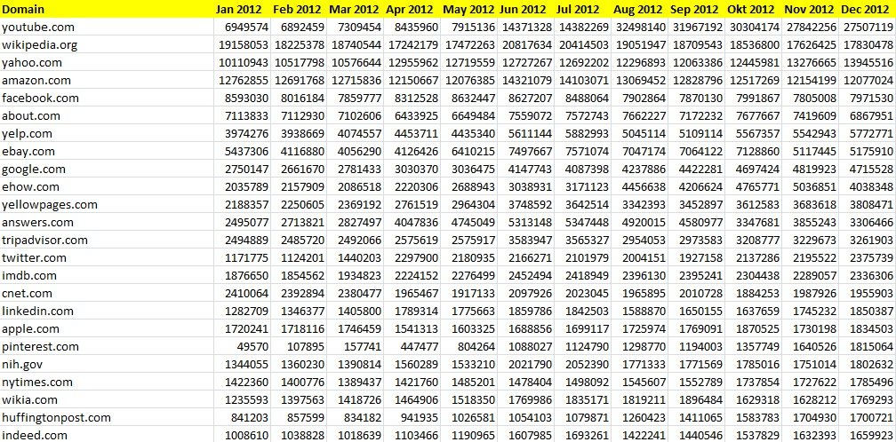
Сначала цифры
Данные: semrush.com

Slide 9
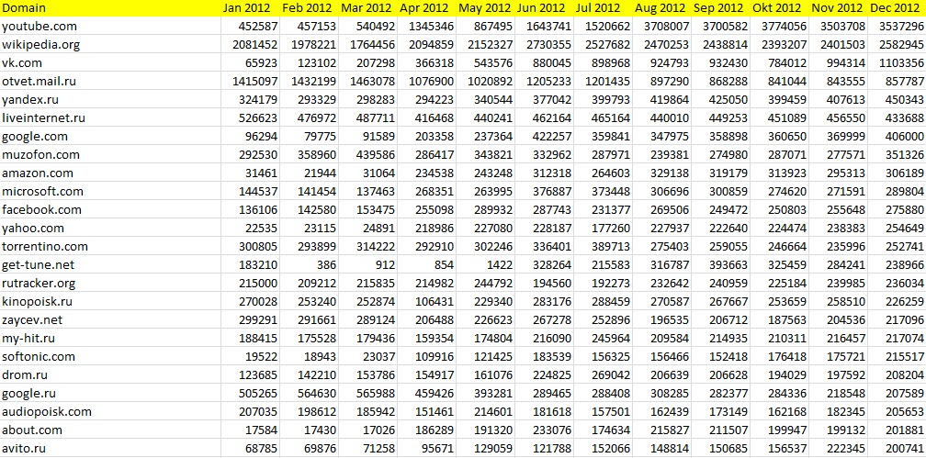
Сначала цифры
Данные: semrush.com

Slide 10
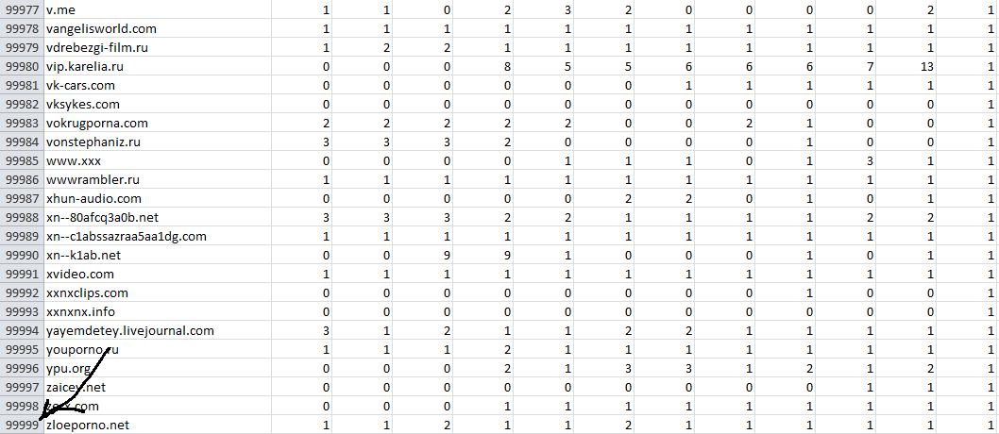
ТОП 100к us и ru сайтов

Slide 11
Пингвин работает на автомате
Если сайт попал под фильтр, например:
Резкое падание позиций в – 100
Резко просели запросы -20, - 50
Пришло письмо (за не натуральные ссылки)
Письмо счастья

Slide 12
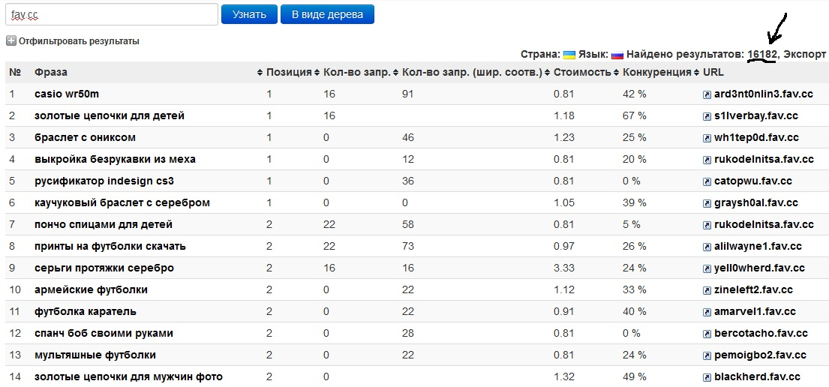
Для начала последствия Пингвина
Источник: Prodvigator.ua

Slide 13
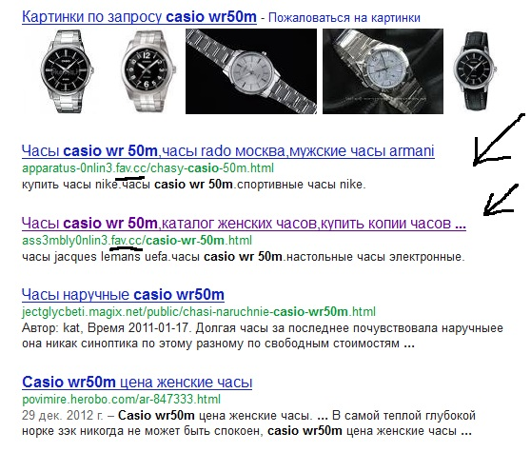
Доры, доры, айяяй)

Slide 14
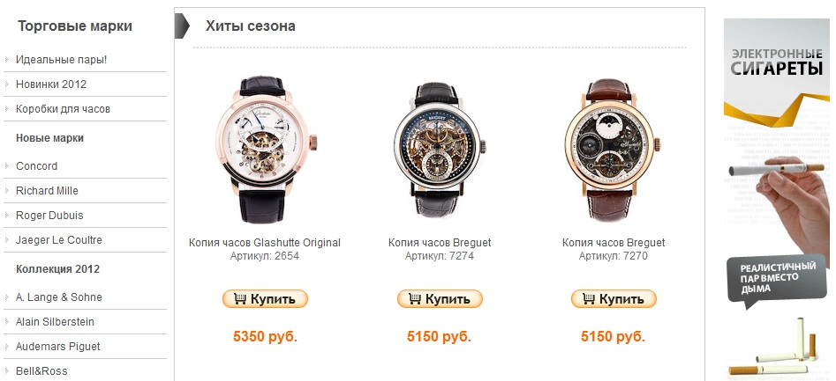
Сайт дора

Slide 15
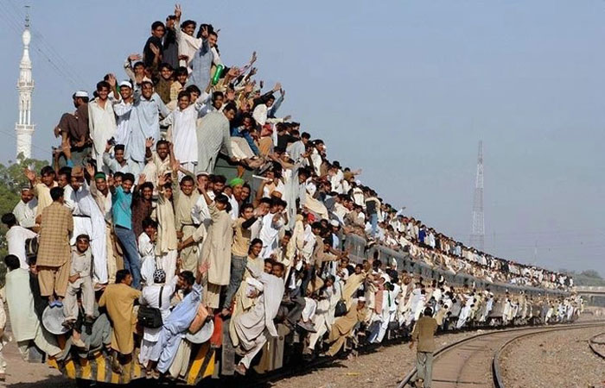
И такого много …(

Slide 16
Основные закономерности
Те что повылетали:
Маленький анкор лист
Низкого качества ссылки
Без разбавки анкоров
Очень маленький процент безанкорных ссылок
Не тематические ссылки
Сквозные ссылки

Slide 17
Основные закономерности
Те что не изменились или начали расти
Большая часть естественных ссылок
Тематические ссылки
Качественные ссылки
Большой длинный хвост ключевых слов
Наличие ссылок по которым идут переходы
Поисковой трафик не основной (большинство сайтов менее 50%)

Slide 18
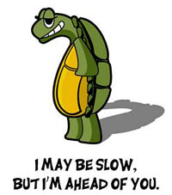
Жестокая правда
Сайт не выходит быстро в топ обратно – проверено!

Slide 19
301 редирект
Работает временно (1-3 апдейта)
Но не для всех (есть исключения, примерно 5% из всех сайтов)
Если клеить то аккуратно!
Единственный метод, который может сработать быстро, но не факт!

Slide 20
Что же делать? Как же быть?
Google – диктует правила!
Основным правилом является качество, никак не количество.

Slide 21
Старые схемы не эффективны
Нужно в топ 5-15 слов
Нужно максимально быстро
Клиентам и вебмастерам нужен результат! И более менее стабильный
При старых схемах такое не работает, или работает но сильно временно!

Slide 22
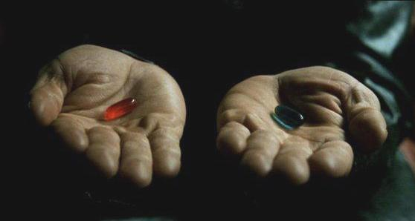
Всегда есть 2 пути
Рискованный и дешевый
Стабильный и дороже

Slide 23
Действует правило

Slide 24
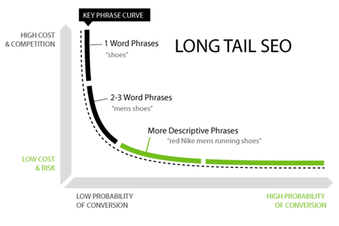
Long Tail работает

Slide 25
Результаты по сайтам показывают
Лучше всего максимально большой анкор лист
Более 50% брендовых запросов и безанкорных (главная и остальные страницы)
На главную не более 30% всех ссылок
Сайты, которые были самыми стабильными

Slide 26
Что можно из этого вынести?
Только качественны и комплексный подход залог успеха
Много запросов
Естественный ссылочный профиль
Качество и тематика ссылок
Постоянный и стабильный прирост
Наличие социальных сигналов

Slide 27
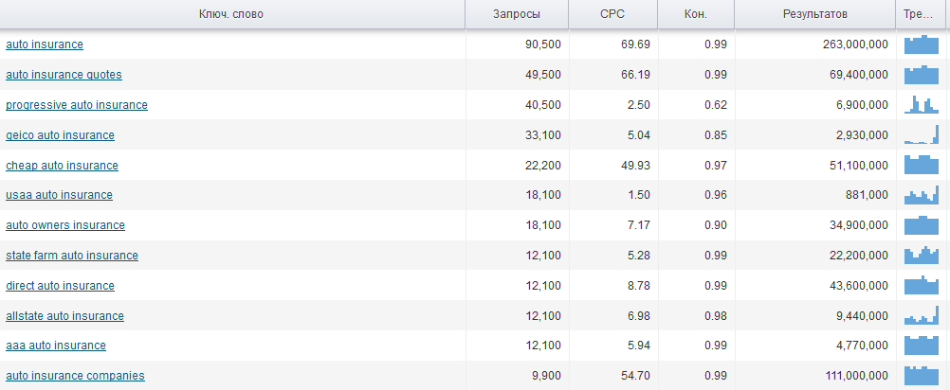
Коммерческие тематики

Slide 28
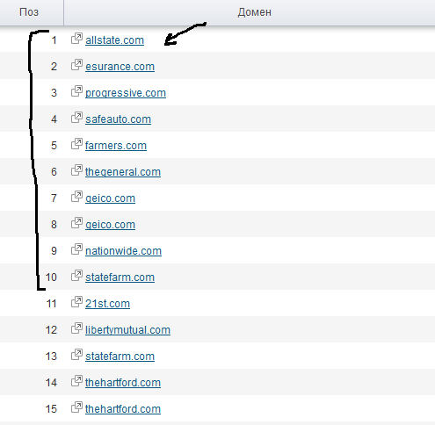
Для примера

Slide 29
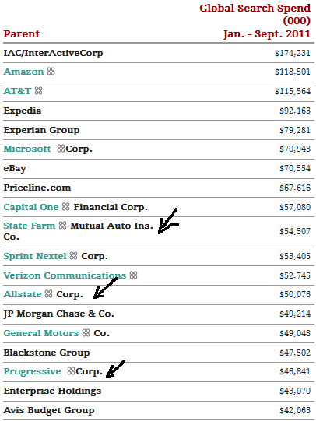

Slide 30
Поисковой трафик

Slide 31
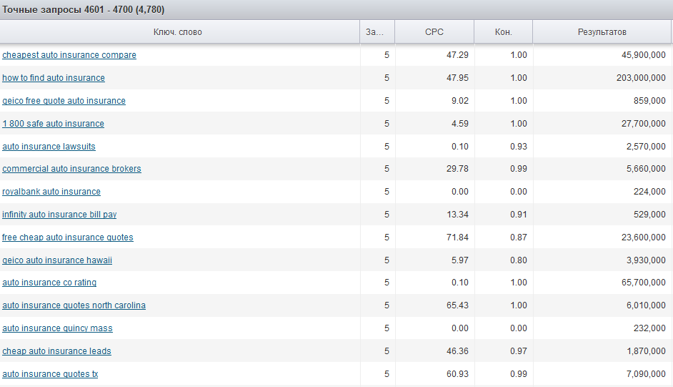
Собираем все НЧ

Slide 32
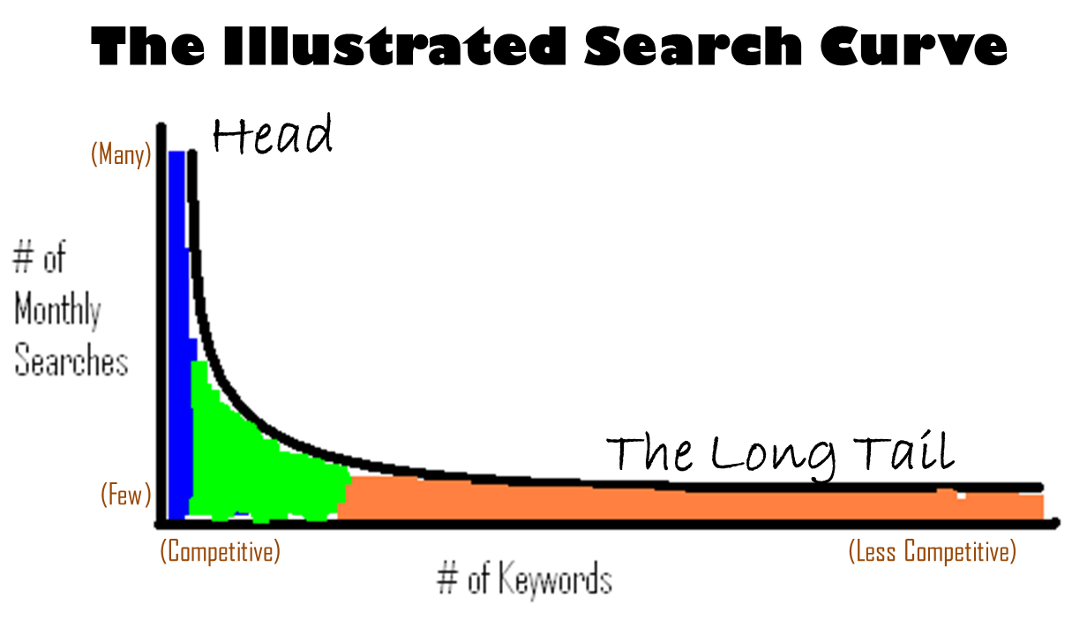
Таких слов тысячи!

Slide 33
И еще..
Больше конверсия
Меньше конкуренция
Больше трафика
Больше продаж и прибыли
Но:
- Сложнее подход

Slide 34
Важно!
Топ 1 никто не любит!
Конкуренты вам посодействуют

Slide 35
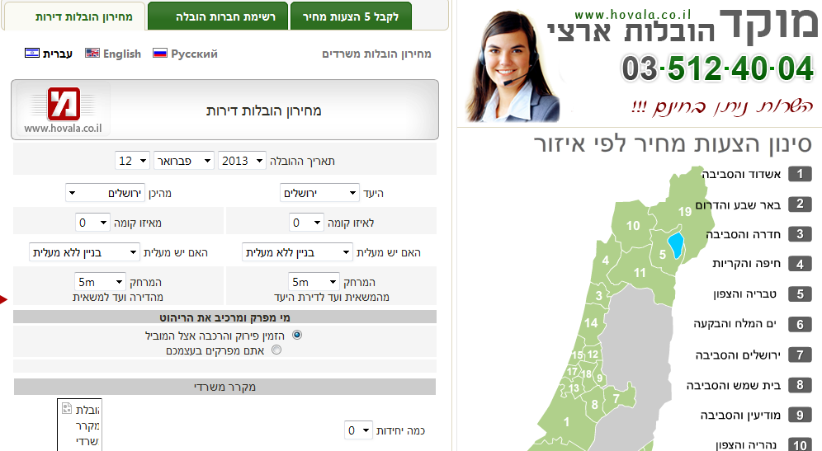
Пример из практики

Slide 36
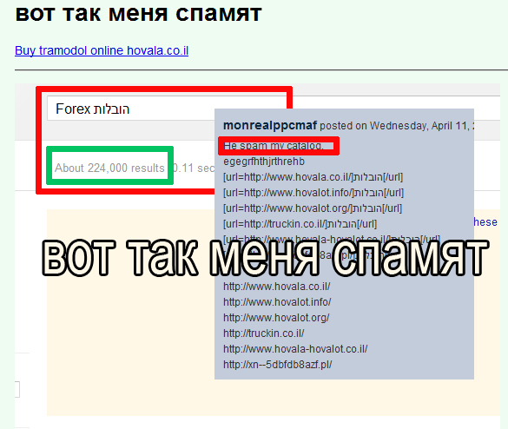
Сайт жестко проспамили
http://www.hovala.co.il/spam-link-ataka/links.html

Slide 37
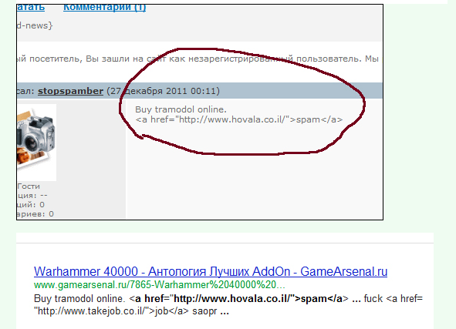
Вынос сайта

Slide 38
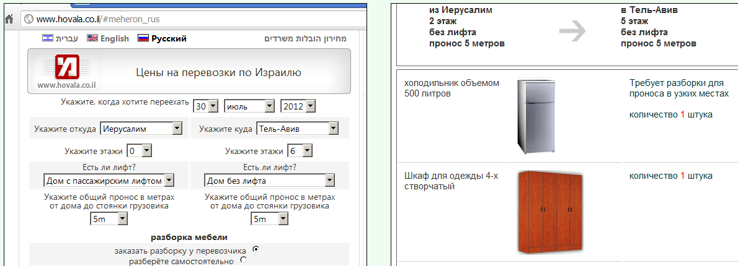
Про сайт

Slide 39
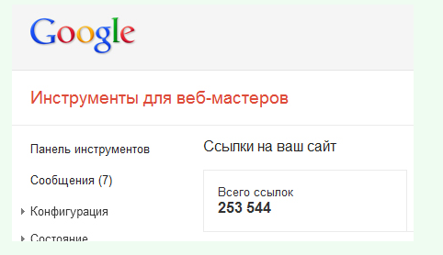

Slide 40
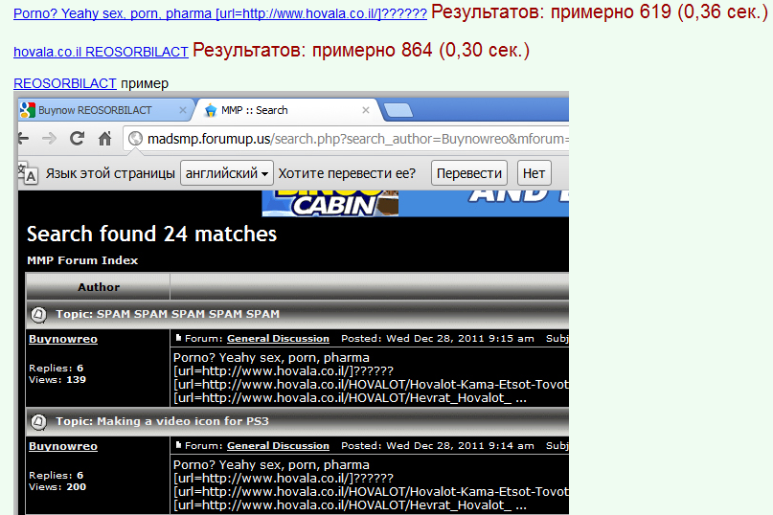

Slide 41
Спасибо за внимание!
Виктор Карпенко
1@seoprofyteam.com
http://seoprofy.com/
http://seoprofy.ua/

